Slide 1
Consejos Útiles y Cambios de Código Recientes para Proyectos ADU
Evento de Seguridad de Construcción
2 de mayo de 2024
Presentado por: María Arteaga-Carrasco Aliada de San José ADU

Slide 2
Descripción General
Beneficios y Tipos de Unidad de Vivienda Accesoria (ADU)
ADU Preaprobados
Subsidios de Ciudad vs. Estatal
Cambios Reciente en las Reglas de ADU
Consejos Útiles para un Proyecto Exitoso
Tu Aliada ADU
Preguntas y Respuestas
www.sanjoseca.gov/ADUs
www.sanjoseca.gov/ADUs

Slide 3
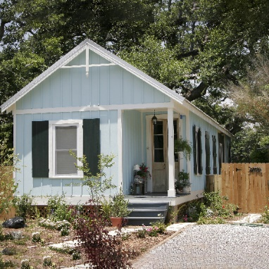
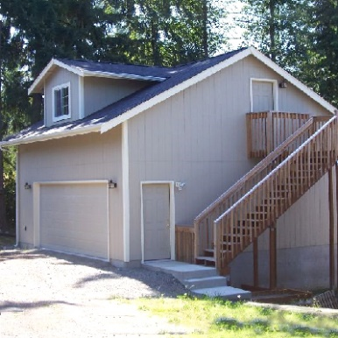
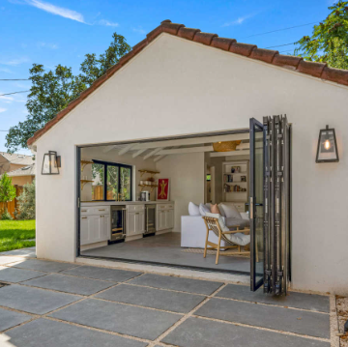
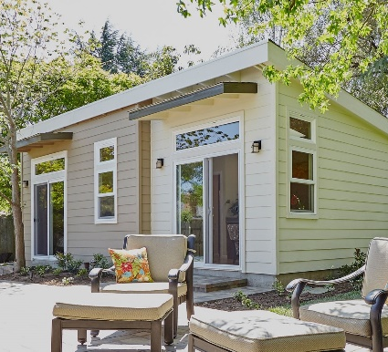
¿Qué es un ADU?​
Tambien llamado segunda unidad, vivienda para los abuelos, o casa de atras de la yarda
Puede ser:
Separado
Adjunto con accesso con su propia entrada
Conversión de un garaje, sotano, u otro espacio que existe con permisos
No se requiere ocupación del proprietario
BENEFICIOS
Ingresos de alquiler
Espacio habitable para los miembros de la familia
Espacio de trabajo
Aumento del valor de la propiedad
Incrementar la oferta de vivienda manteniendo el carácter del vecindario
TENGA EN CUENTA: ADU aumentará sus impuestos de la propiedad
www.sanjoseca.gov/ADUs
www.sanjoseca.gov/ADUs

Slide 4
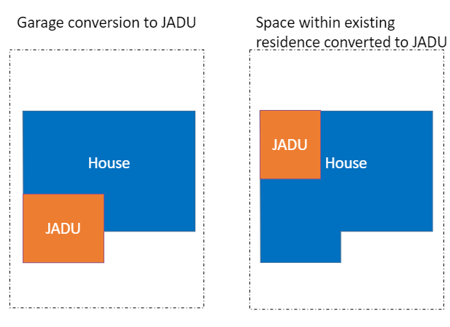
¿Qué es un Junior ADU (JADU)?​
REQUISITOS
Máximo tamaño de 500 pies cuadrados
Dentro de una vivienda unifamiliar o estructura accesoria
Una entrada exterior
Restricción de escritura y ocupación del propietario
www.sanjoseca.gov/ADUs
www.sanjoseca.gov/ADUs

Slide 5
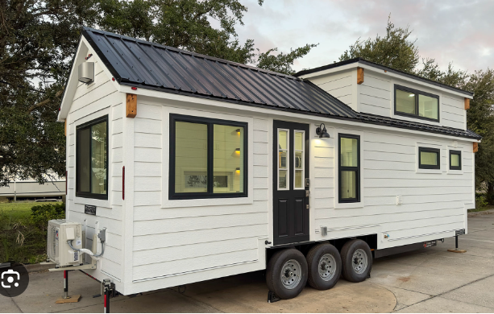
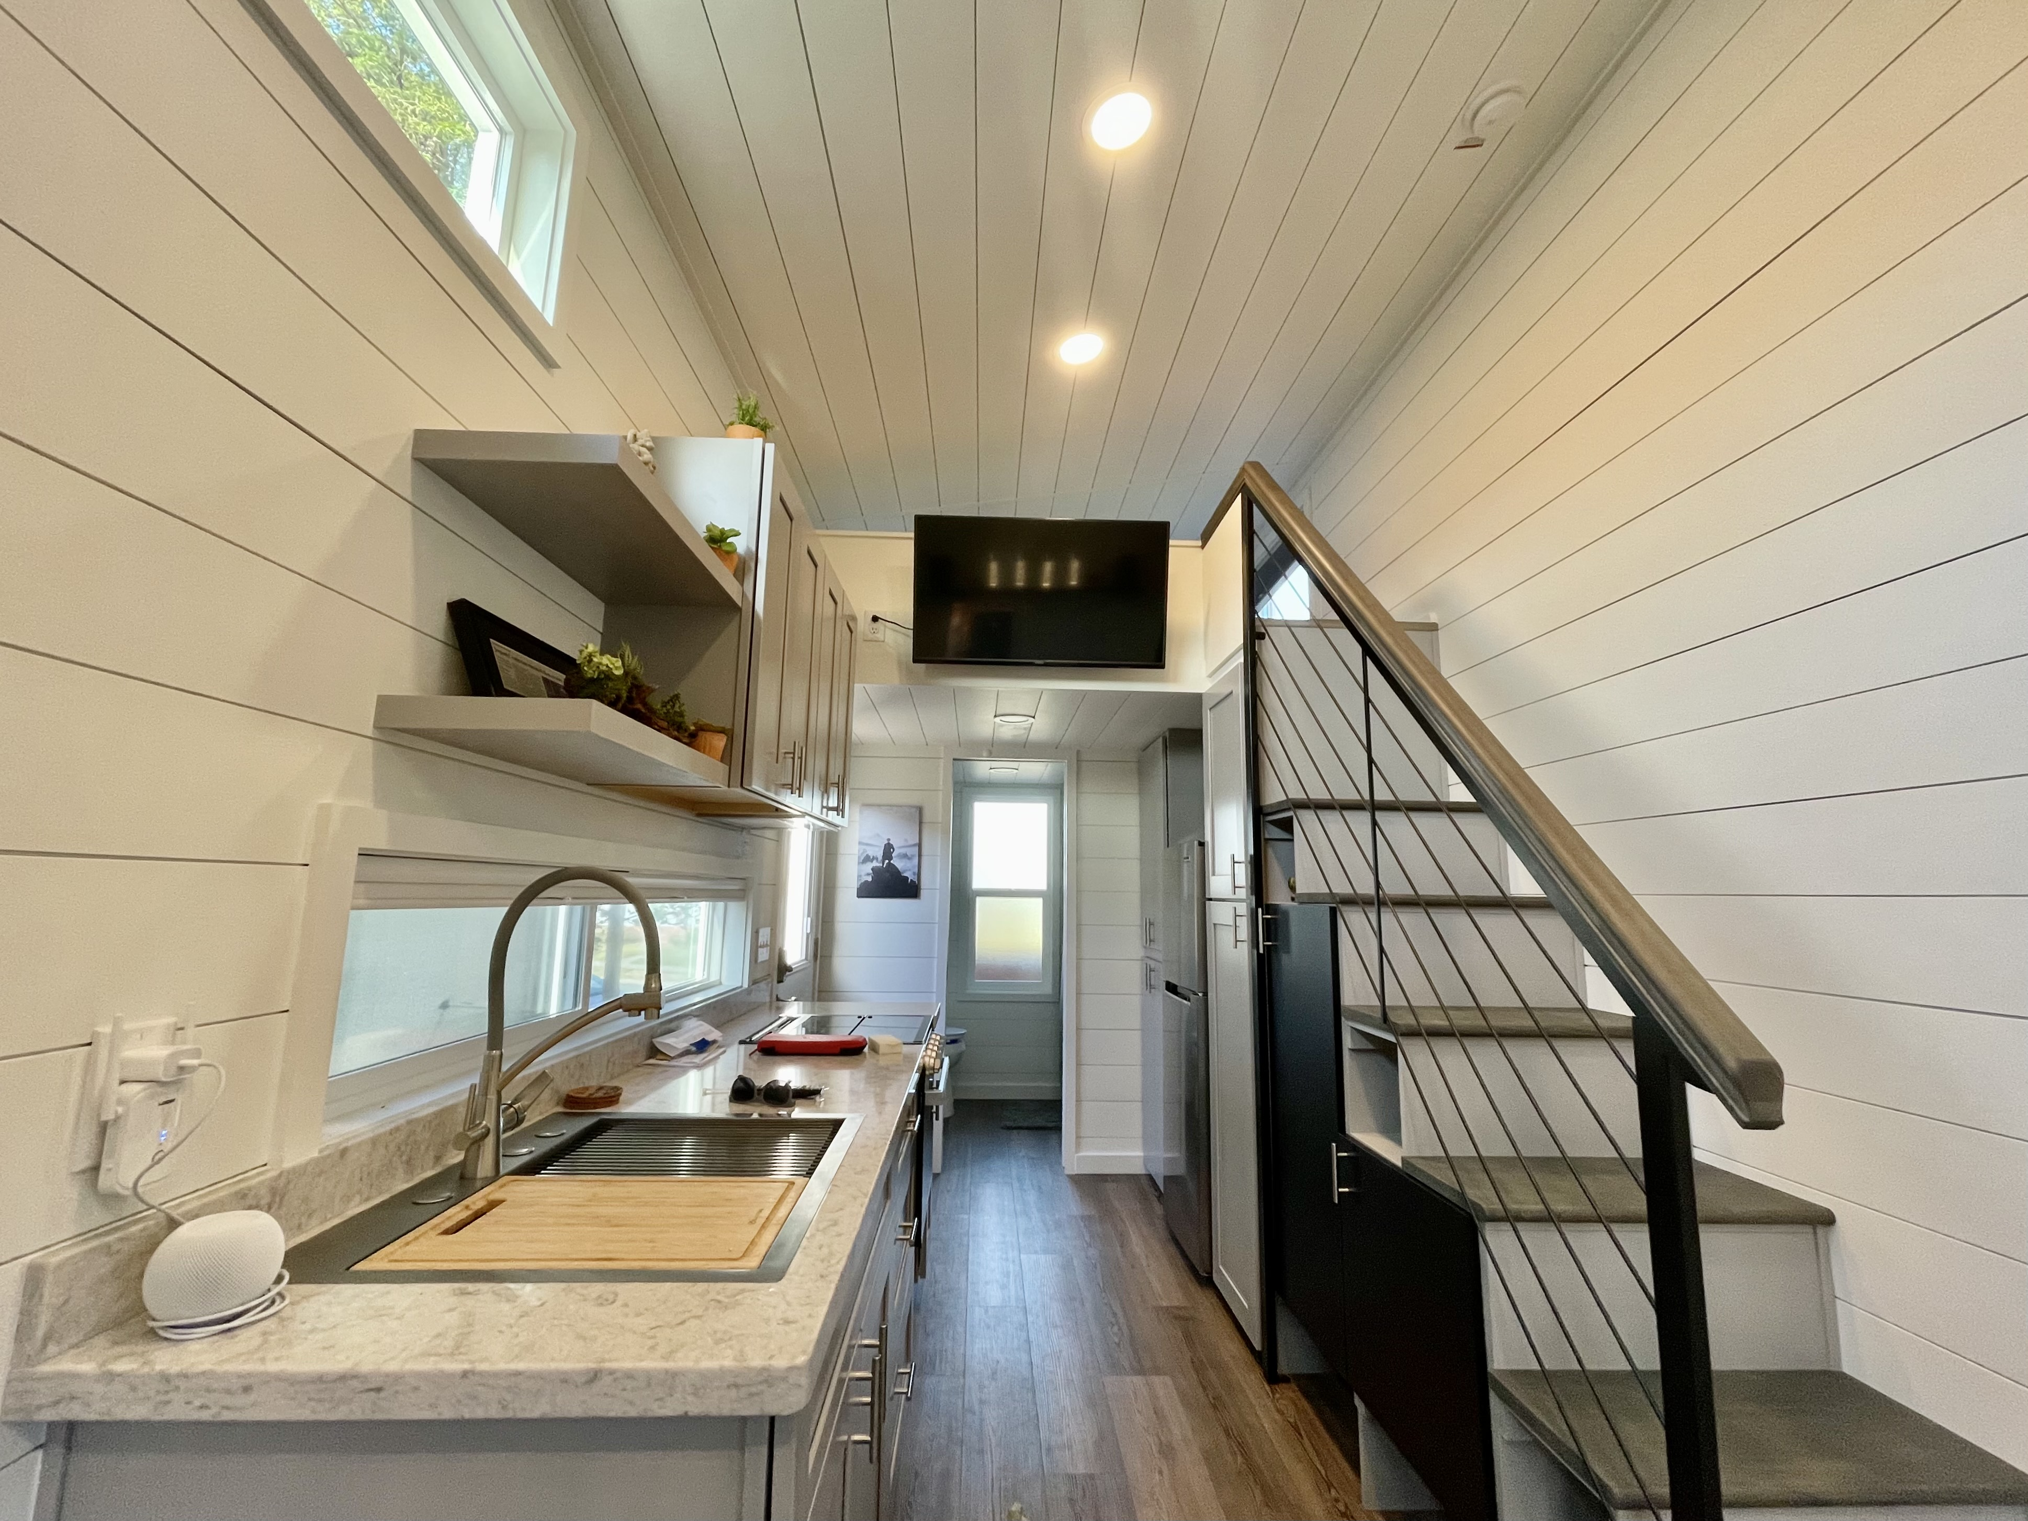
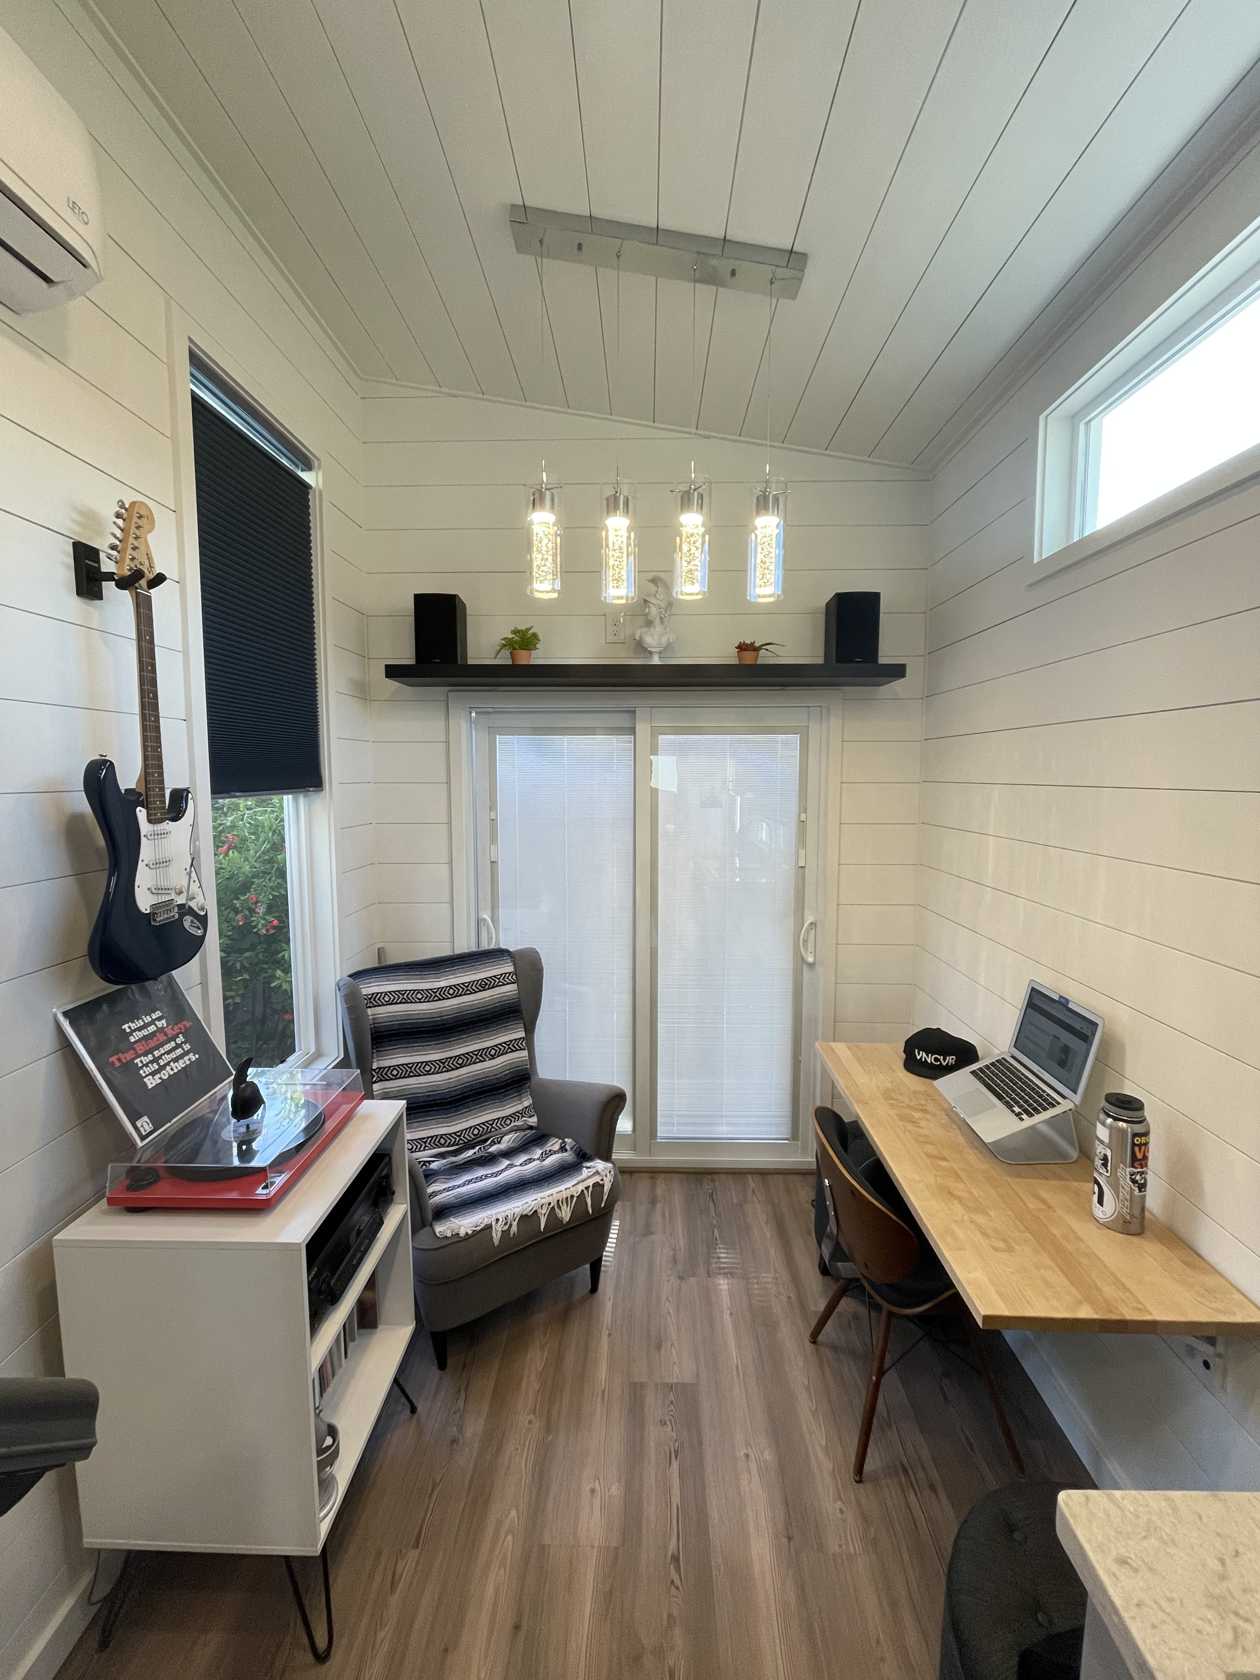
¿Qué es una Pequeña casa sobre ruedas (THOW)?​
Costo: $60,000 - $100,000
Sobre ruedas, sin poder moverse
150-400 pies cuadrados
Localizado en un lote unifamiliar
Cumplir con la zonificación
Costo de permiso promedia $1,000
Se requieren permisos électrico y de plomería
No se requiere dirección
www.sanjoseca.gov/ADUs

Slide 6
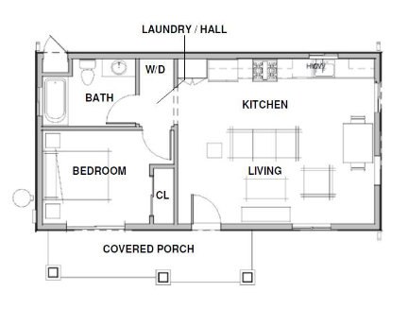
ADU Preaprobados pueden ser rápidos
22 proveedores ofrecen planos aprobados por la Ciudad de SJ
Se permite una personalización mínima
El proveedor se encarga de la presentación del proyecto; el permiso se puede emitir el mismo día si el plano del sitio conforma.
El proyecto no puede involucrar:
Geopeligro o deslizamiento de tierra
Zona de Inundación
Área de interfaz urbano-forestal (WUI)
Variación de fuego
Violación de la aplicación del código
PREAPROVADO
Encuentre proveedores de ADU preaprobados en www.sanjoseca.gov/ADUs
www.sanjoseca.gov/ADUs

Slide 7
Recien Cambios de Reglas + Subsidio de la Ciudad vs. Subsidio Estatal
To:

Slide 8
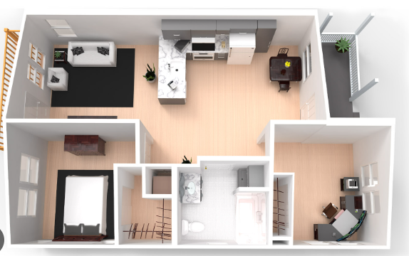
Cambios en las Reglas de ADU
¡Eliminado!
No más reglas ni límites . . .
# de dormitorios, baños, o áreas de almacenamiento
Área máxima de dormitorio
Requisitos de estacionamiento
Altura del alféizar de la ventana del segundo piso
Colocación del balcón del segundo piso
www.sanjoseca.gov/ADUs
www.sanjoseca.gov/ADUs

Slide 9
Comparación de Subsidios de la Ciudad vs Estatales únicamente para lotes unifamiliares
ARTÍCULO | Código de CIUDAD 20.80.175 | Código ESTATAL 20.80.176
ADUs Permitidos: | 1 adjunto o separado ADU 1 Junior ADU = 2 total | 1 adjunto o separado ADU 1 Junior ADU 1 espacio/estructura existente convertido = 3 total
Máximo Pies Cuadrados permitidos: | Lote <9,000 pies cuadrados.: 1,000 pies cuadrados Lote >9,000 pies cuadrados.: 1,200 pies cuadrados | Nuevo separado ADU: 800 pies cuadrados Estructura convertida: Sin máximo
Máxima Altura: | 25 pies | 18 pies
Separación de lado/ de atras: | 0 pies si cumple con las normas contra incendios/construcción | 4 pies
Separación del Segundo piso: | 4 pies (20.80.175.D.3) | 4 pies
Propiedades históricos: | Se aplican restricciones | Restricciones son flexibles
www.sanjoseca.gov/ADUs
www.sanjoseca.gov/ADUs

Slide 10
Comparación de las Reglas de la Ciudad vs Estatales - Continuado
ARTÍCULO | Código de CIUDAD 20.80.175 | Código ESTATAL 20.80.176
Otros Estándares: | Se aplican estándares de ubicación/ribereños Separación de 6 pies entre el ADU independiente y la casa Se aplica la Regla de Cobertura de la Yarda de atras: Las estructuras accesorias y ADU no puden cubrir más del 40% de la yarda de atras O 800 pies cuadrados como minimo independientemente | Minimo 800 pies cuadrados ADU siempre está permitido
www.sanjoseca.gov/ADUs
www.sanjoseca.gov/ADUs

Slide 11
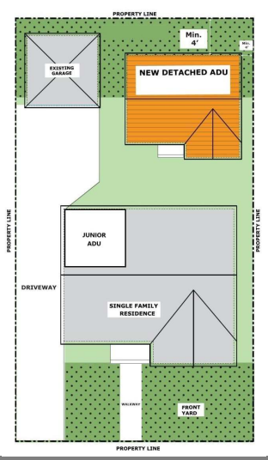
Escena #1: 1 ADU + 1 JADU
Se permite por las reglas de la Ciudad y Estatal.
Ciudad: unidad independiente mas grande; menos separaciónes.
Estatal: Más flexibilidad en la colocación.
Si es histórico, las reglas estatales tienen menos restricciones.
www.sanjoseca.gov/ADUs
www.sanjoseca.gov/ADUs

Slide 12
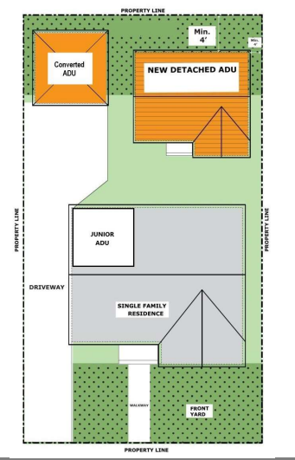
Escena #2: 2 ADUs + 1 JADU
Sólo las normas estatales lo permiten.
Debe tener una estructura existente o espacio adicional para convertir.
800 pies cuadrados como máximo para un nuevo ADU independiente.
No hay máximo de pies cuadrados para la unidad convertida.
NOTA: Si el ADU existente mide 801 pies cuadrados o 19 pies de alto, no puede optar por construir o convertir otro ADU ni utilizar el subsidio estatal.
www.sanjoseca.gov/ADUs
www.sanjoseca.gov/ADUs

Slide 13
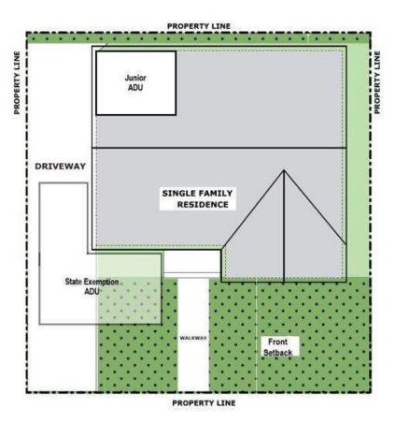
Escena #3: Lote Pequeño
Bajo subsidio Estatal:
Se deben permitir 800 pies cuadrados de ADU.
Para utilizar el subsidio estatal en este escenario, debe ser la única opción.
No se puede construir en el retranqueo frontal si hay suficiente espacio en otras áreas.
www.sanjoseca.gov/ADUs
www.sanjoseca.gov/ADUs

Slide 14
Consejos Útiles para su Proyecto ADU
To:

Slide 15
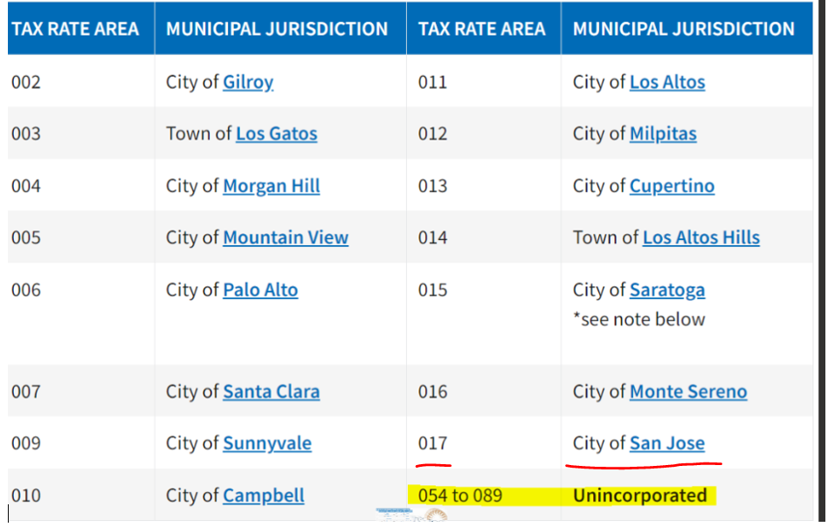
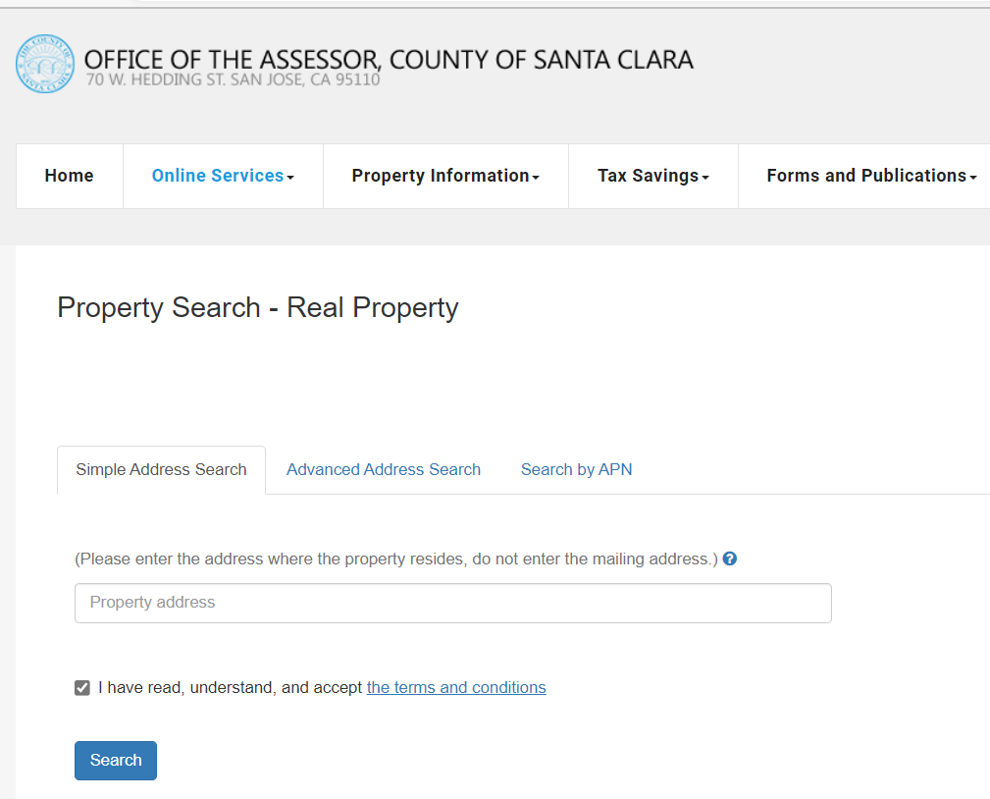
Consejo #1: Confirme que la Propiedad esté en San José
Búsqueda de propiedades en sccassessor.org
Área de Tasa de Impuestos: 017
www.sanjoseca.gov/ADUs
www.sanjoseca.gov/ADUs

Slide 16
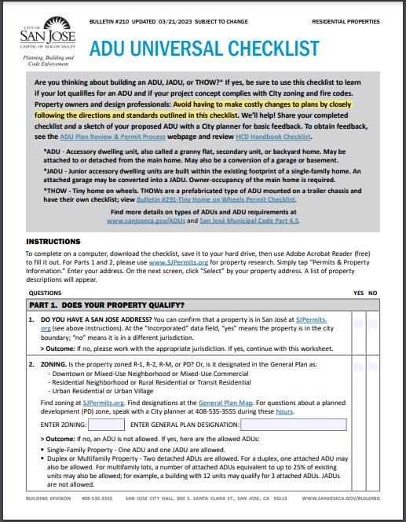
Consejo #2: Utilice la Lista de Verificación Universal de ADU
Le ayuda a ver los requisitos del proyecto:
Tipo de Vecindad (Zonificación) – vecindad céntrico o mixto, residencial, pueblo urbano, residencial rural, etc.
Designación de Propiedad – zona de inundación, propiedad histórica, servidumbres, riesgos geológicos, riesgos sísmicos, etc.
Estándares de Desarrollo- tamaño de ADU, altura, separaciones, etc.
Seguridad contra Incendios y Acceso de Emergencia – Proximidad a hidrantes y flujo de agua, rociadores contra incendios, etc.
*La actualización llegará pronto.
www.sanjoseca.gov/ADUs
www.sanjoseca.gov/ADUs

Slide 17
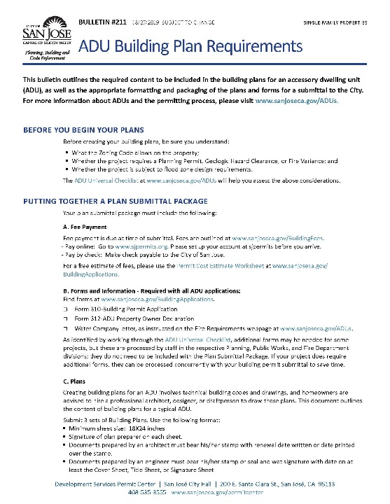
Consejo #3: Contratar Profesionales
bit.ly/ADUBuildingPlanRequirements
¡Contrate a un arquitecto, diseñador o contratista autorizado con experiencia para diseñar los planos del proyecto y construir el ADU!
Qué enviar:
ADU Property Owner Declaration
JADU Deed Restriction Agreement
Water Flow Letter & Hydrant Map
Addressing Assignment Request
Encuentre formularios en www.sanjoseca.gov/BuildingBulletins
www.sanjoseca.gov/ADUs
www.sanjoseca.gov/PBCE

Slide 18
Consejo #4: Evite Retrasos
Visita SJEPLANS para obtener recursos adicionales
Los retrasos son causados por:
Envío incompleto
No seguir las instrucciones de carga en SJePlans
El solicitante de ePlan no responde a los comentarios
Sigue el progreso en SJPermits.org
Soporte técnico de SJePlans, correo electrónico: onlinepermits@sanjoseca.gov O
Buildingpermits@sanjoseca.gov
O venga al Centro de Permisos, traiga su computadora portátil y solicite ayuda de un especialista en permisos.
www.sanjoseca.gov/PBCE

Slide 19
Aliada ADU
Aquí para ayudar con:
Preguntas generales
Presentación de admisión solo para
ADU preaprobados
Propiedades multifamiliares Pequeña casa sobre ruedas
Revisiones/Reenvío
Solicitudes de asignación de direcciones
Emisión de permisos
Coordinar Reuniones de Consulta
Traducción en Español
María Arteaga-Carrasco Aliada ADU de la Ciudad
Hablo español
adu.ally@sanjoseca.gov (408) 793-5302
www.sanjoseca.gov/ADUs

Slide 20
Recursos
Para preguntas o información sobre:
Inspecciones de Incendios | (408) 535-7750 | SJFDPermitsSpecialist@sanjoseca.gov
Zona de inundación | (408) 535-7803 | FloodZoneInfo@sanjoseca.gov
Cumplimiento del Código | (408) 535-7770 | BuildingCodeCompliance@sanjoseca.gov
Planificación/ Zonificación | (408)535-3555 | ZoningQuestions@sanjoseca.gov
Obras Públicas/ Peligro Geológico | PWGeneralinfo@sanjoseca.gov | PWGeneralinfo@sanjoseca.gov
Inspecciones de Construcción | InfoInspector@sanjoseca.gov | InfoInspector@sanjoseca.gov
ADU, JADU, THOW | www.sanjoseca.gov/ADUs
Lista de Verficación Universal de ADU | bit.ly/ADUUniversalChecklist
Requisitos para los planos de ADU | bit.ly/ADUBuildingPlanRequirements
www.sanjoseca.gov/ADUs

